Slide 1
Assemblée Générale du CFBR - 30 janvier 2014
Expérimentations de nouvelles techniques de mesures topographiques appliquées à la surveillance des ouvrages
Rémy BOUDON

Slide 2
Introduction
Techniques topographiques : forte évolution
  Nouvelles technologies de mesures, de communication, apport de l’informatique, miniaturisation…
  Hier
  Niveaux et tachéomètres (théodolite + distancemètre)
  Aujourd’hui
  Stations totales robotisées
  Scanner Laser (Lidar)
  Photogrammétrie numérique / auto-corrélation
  GNSS (Global Navigation Satellite System)
  INSAR (Interférométrie Satellitaire Radar)

Slide 3
Introduction
De nouvelles approches possibles
  automatisation, fréquence d’acquisition (redondance, temps réel)
  changement d’échelle (prise de recul)
  densité d’information (nuage de points)
  traitements spécifiques (détection de changements)
Mais, et en particulier pour la surveillance
  Maitrise nécessaire, de l’acquisition jusqu’au dépouillement et exploitation des résultats
  Maitrise des référentiels, essentielle en topographie
  Maitrise du niveau d’incertitude

Slide 4
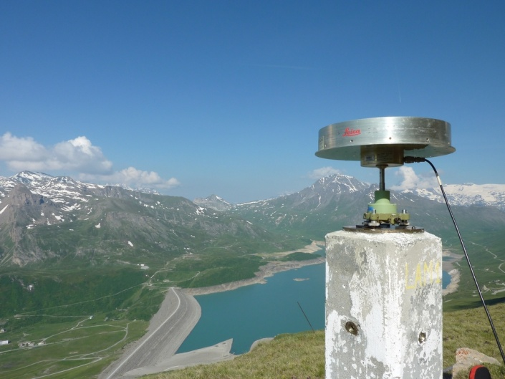
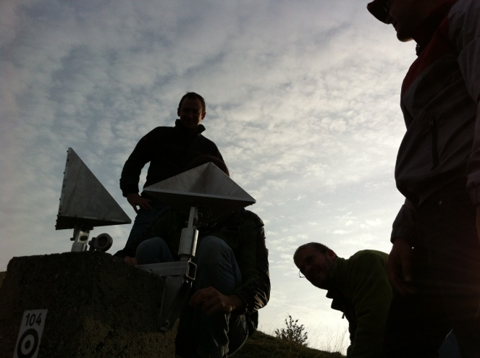
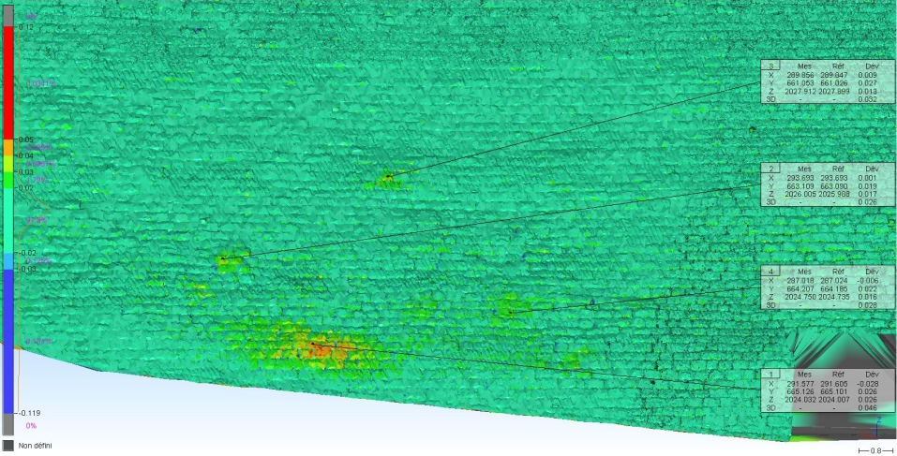
Focus
2 techniques spatiales
  GNSS
  INSAR
2 techniques « surfaciques »
  Lasergrammétrie
  Photogrammétrie

Slide 5
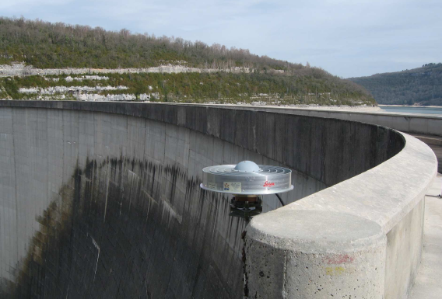
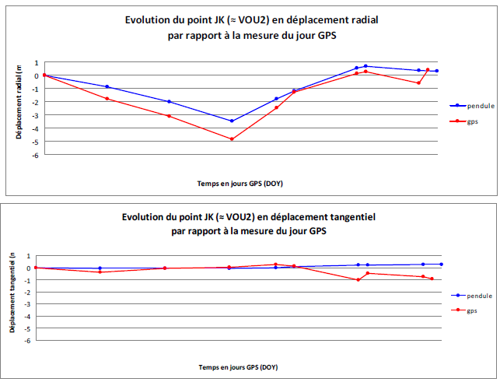
GNSS : expérimentations réalisées
Barrage de Vouglans
  Test d’une instrumentation GNSS statique à poste fixe en crête du barrage, références sur les rives
  Incertitude de mesure / pendules : ± 2 mm (sur 24h)

Slide 6
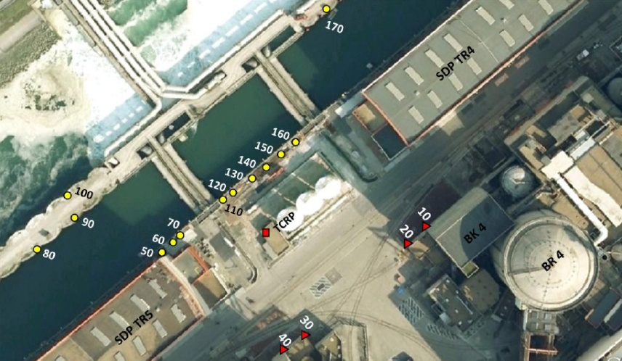
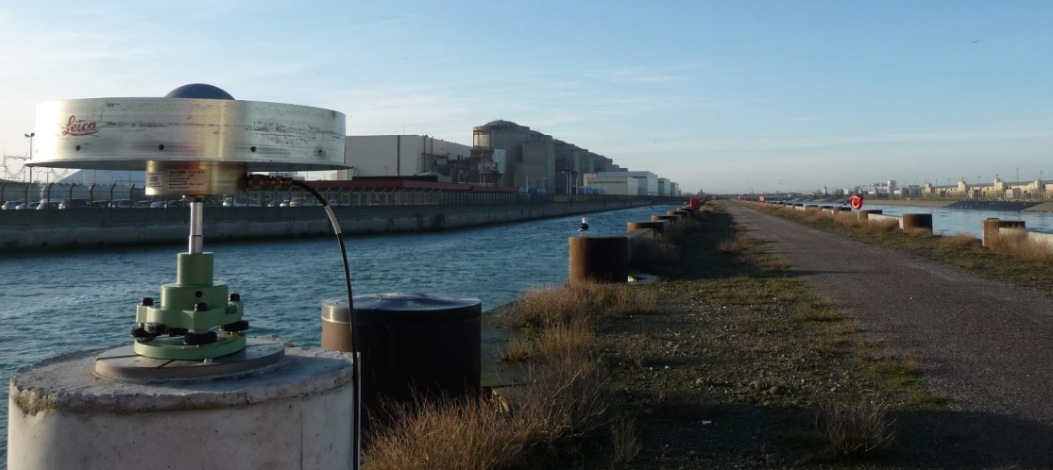
GNSS : expérimentations réalisées
Ouvrages à la mer du CNPE de Gravelines
  Test d’une instrumentation tachéométrique et GNSS à poste fixe sur quelques semaines
  Détection d’un effet hydrostatique de plusieurs mm cohérent entre les 2 techniques

Slide 7
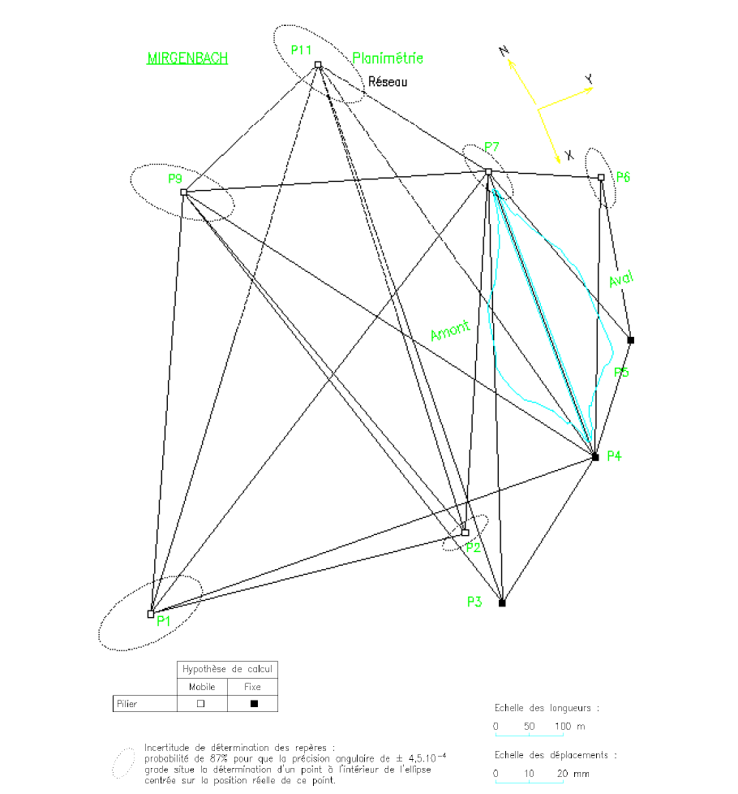
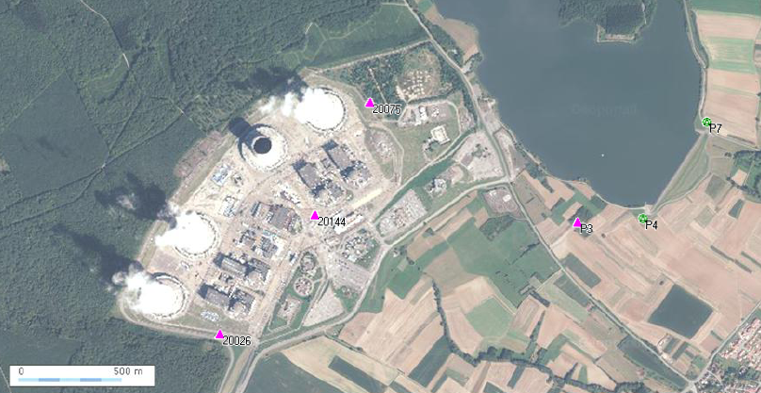
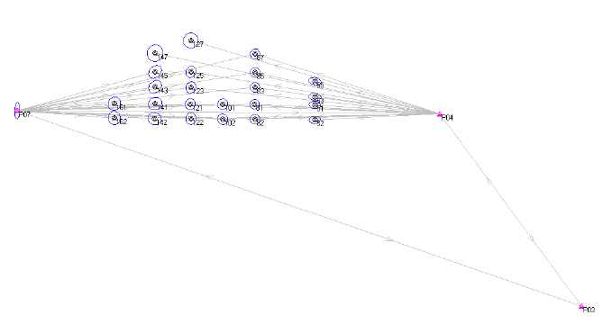
GNSS : exemples d’applications
Barrage de Mirgenbach
  Besoin d’améliorer la précision et la qualité du référentiel
  Solution adoptée : un mix GNSS / Tachéométrie

Slide 8
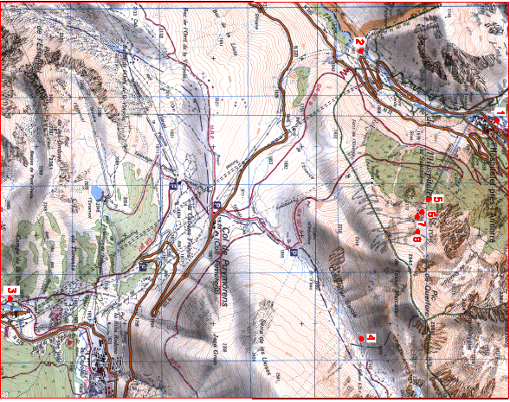
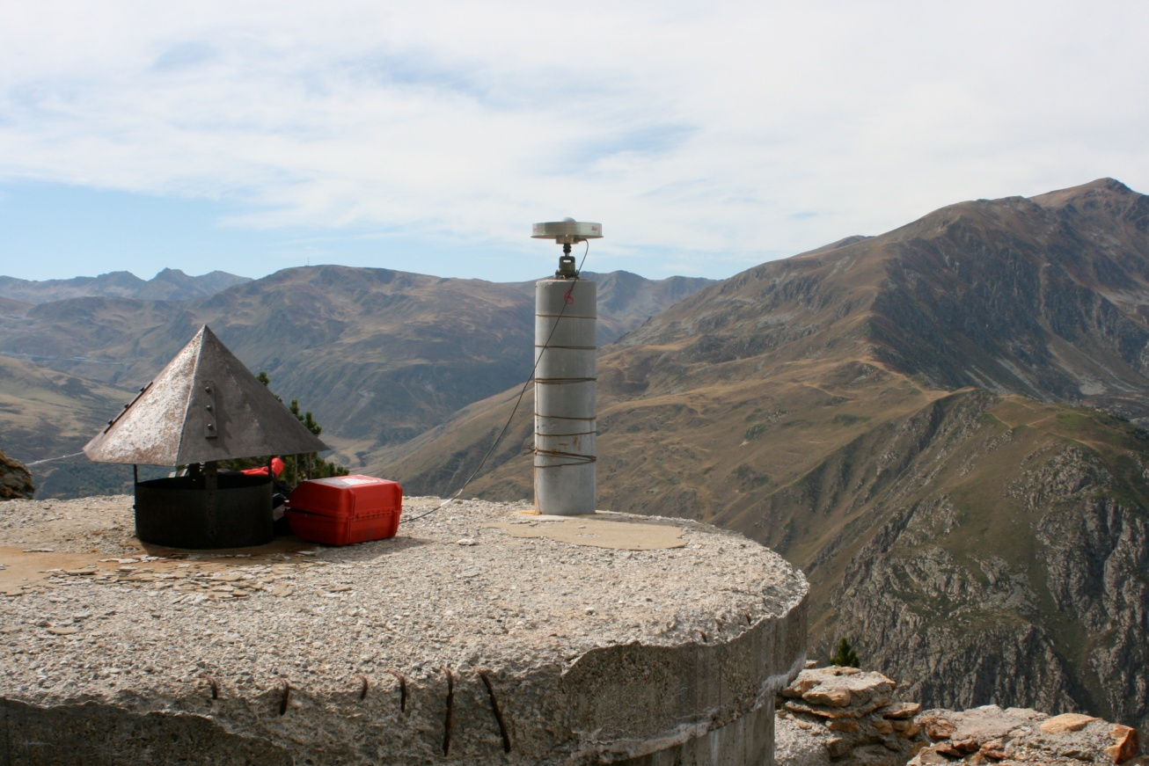
GNSS : exemples d’applications
Conduites forcées de l’Hospitalet, du Chatelard
  Besoin de suivi des appuis des CF en zones instables en complément à l’instrumentation par capteurs in situ
  Solution adoptée : mesure GNSS d’un réseau d’auscultation et de points sur les massifs d’appui

Slide 9
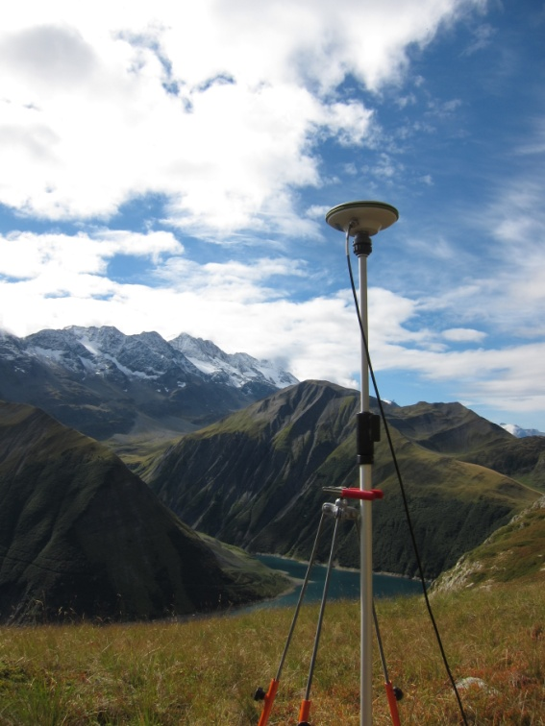
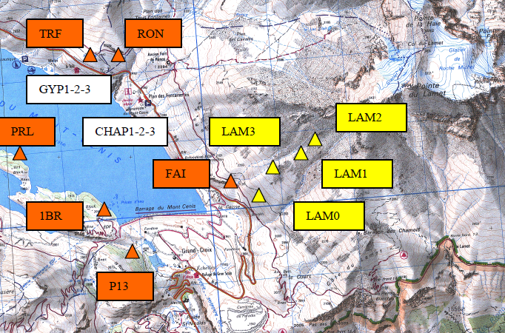
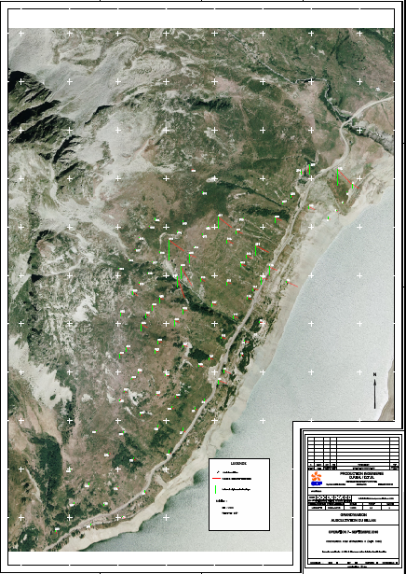
GNSS : exemples d’applications
Glissements du Billan, Lamet, Vouglans Rives
  Besoin de suivi d’un nombre importants de points sur les glissements
  Solution adoptée : mesure GNSS d’un réseau d’auscultation et de points du glissement

Slide 10
GNSS : synthèse
Intérêt de la technique
  Utilisation en appui aux méthodes classiques pour assurer les référentiels de mesure ou pour couvrir des distances importantes avec des précisions équivalentes
  Instrumentation à poste fixe : intérêt limité / fréquences et coûts, mais approche « essai » intéressante
Limites
  liées à la visibilité satellite et aux multi-trajets : vallées encaissées, pied et parement d’ouvrage non mesurable
Perspectives
  La miniaturisation de récepteurs autonomes
  Les systèmes terrestres associés

Slide 11
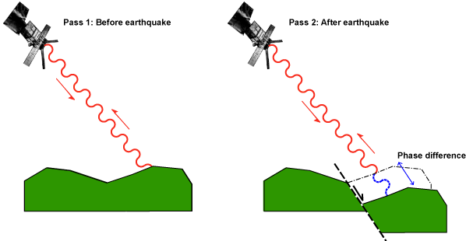
INSAR : Interférométrie Satellitaire Radar
Utilisation des images enregistrées par les
satellites radar (archive ou acquisition spécifique)
  orbite polaire, périodicité variable (du mois à qq jours)
  Images
  5x10km
  100x150km
Traitement interférométrique de séries d’images
  vise à estimer les
  différences de phase
  entre acquisitions
  afin de quantifier les
  variations de distance (direction satellite – point)

Slide 12
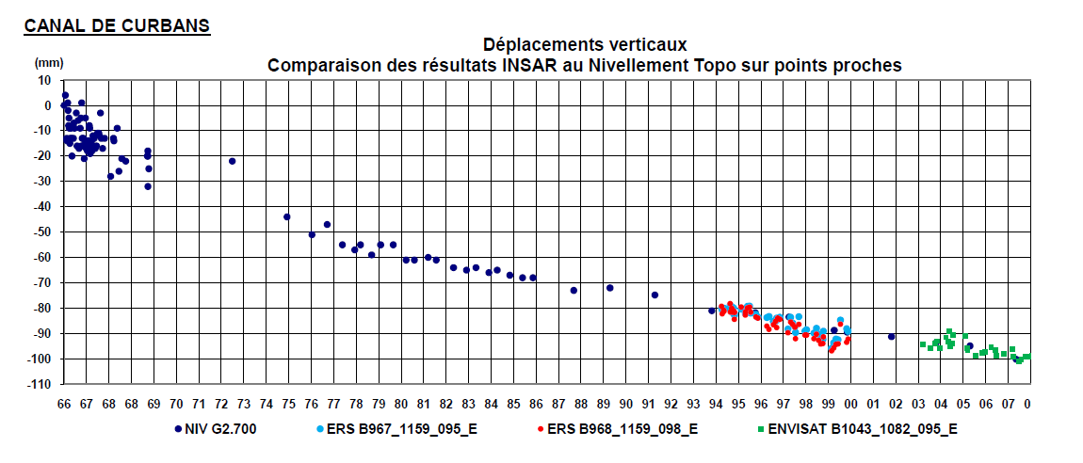
INSAR : études historiques
Canal de Curbans (ERS1/2 et ENVISAT)
  peu de points détectés mais comparaison / nivellement intéressante

Slide 13
INSAR : études historiques
Barrage de Tignes et prise d’eau des Brévières
(ERS1/2 et ENVISAT)
  validation du diagnostic géologique établi (~ moraines)
  ordre de grandeur des déplacements observés cohérents

Slide 14
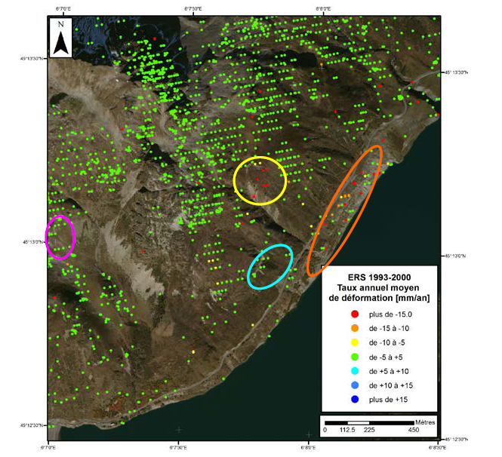
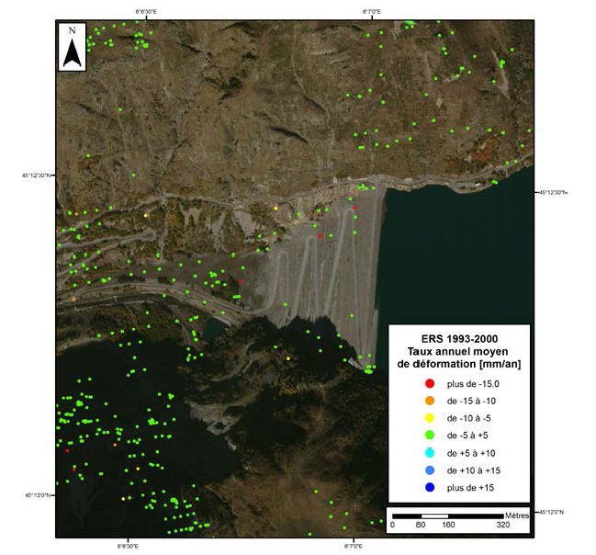
INSAR : études historiques
Glissement du Billan – Grand Maison (ERS1/2 et ENVISAT)
  peu de points détectés… (neige, herbe)

Slide 15
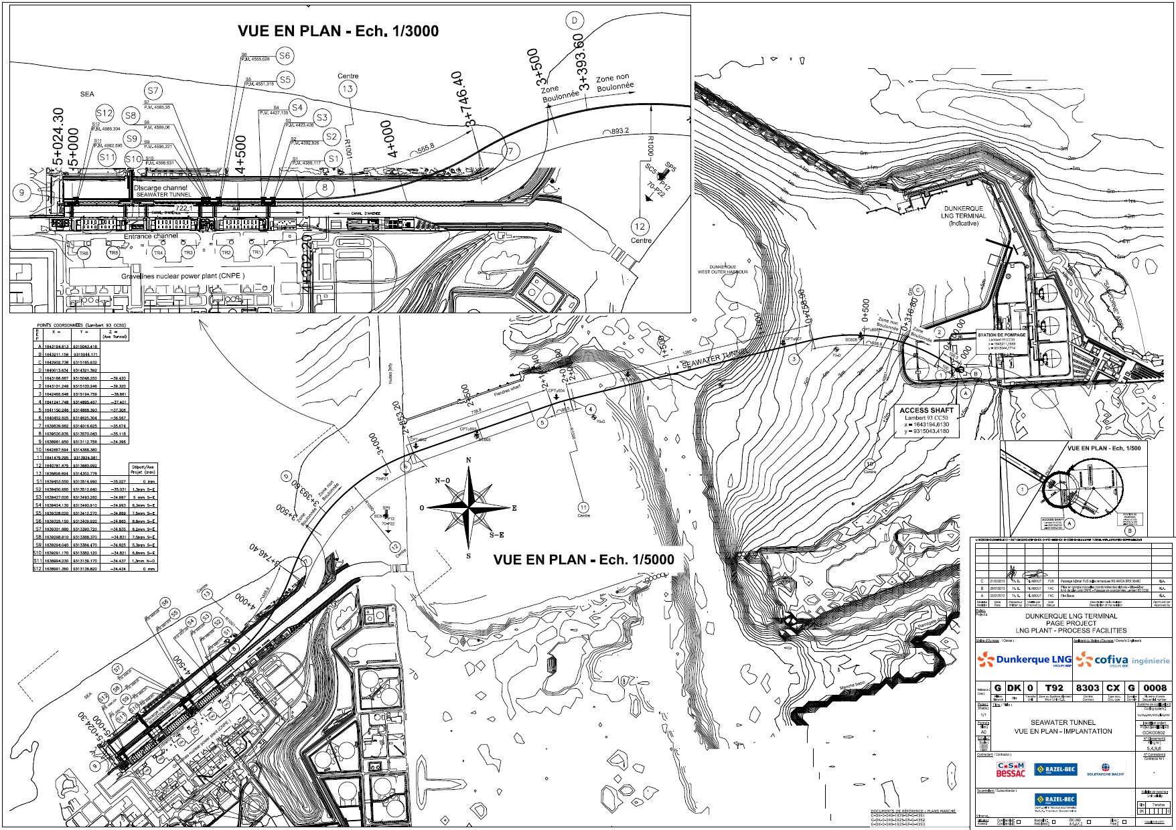
INSAR : études historiques
CNPE Gravelines et terminal méthanier de Dunkerque (COSMO SkyMed) – en cours
  objectif : confirmer l’amplitude des effets hydrostatiques liés aux marées et délimiter la zone d’influence

Slide 16
INSAR : synthèse
Intérêt de la technique
  Suivi sans instrumentation active
  Vision d’ensemble
  Acquisition peu sensible aux conditions météos
  Garantie de service (multi satellites)
  Archives disponibles pour reconstituer des historiques
Limites actuelles
  Exploitation qualitative des résultats
  Traitements complexes, relativement longs et différés
  Nécessite un grand nombre d’images pour initialisation
  Couverture végétale / neige, visibilité satellite / angle d’incidence / orientation versant

Slide 17
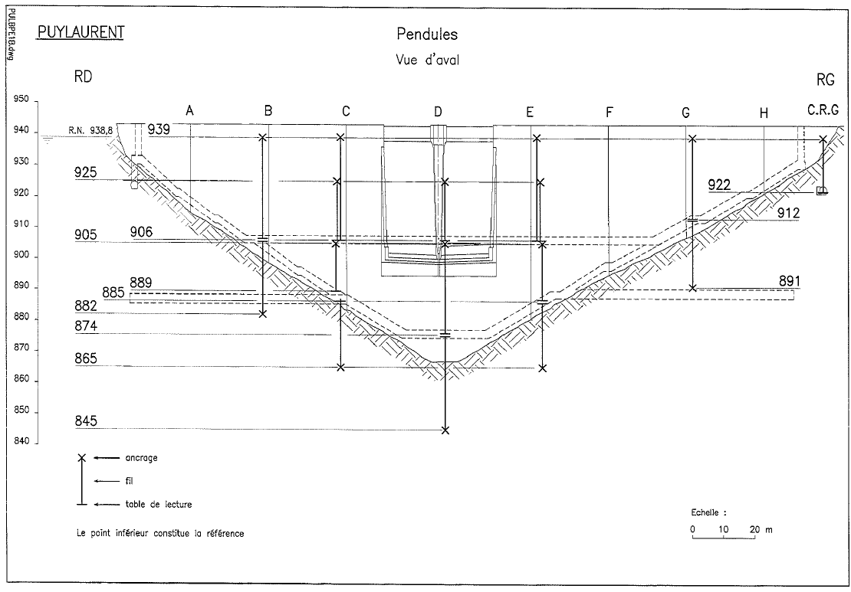
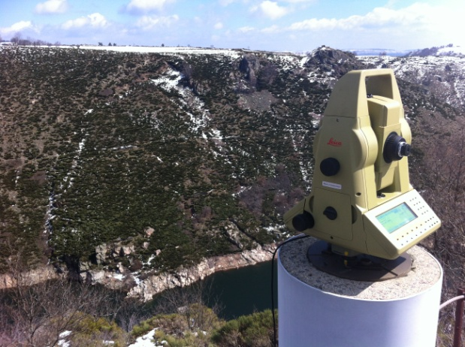
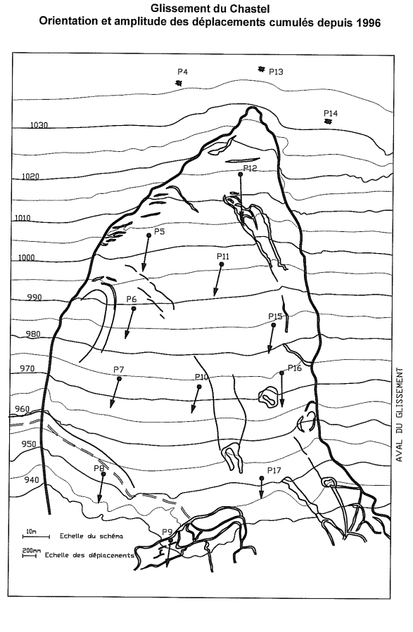
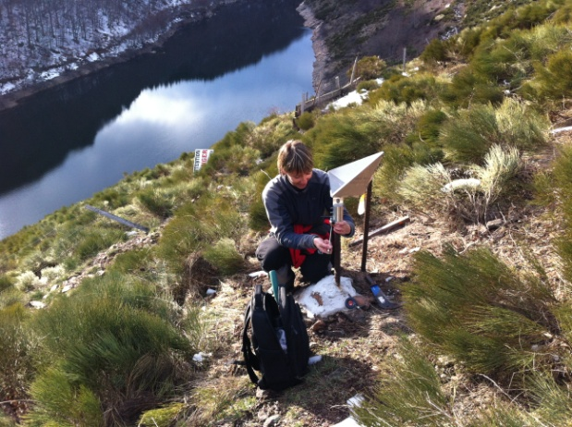
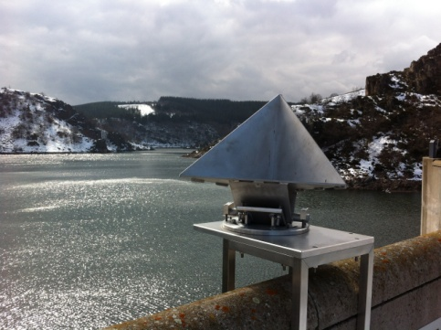
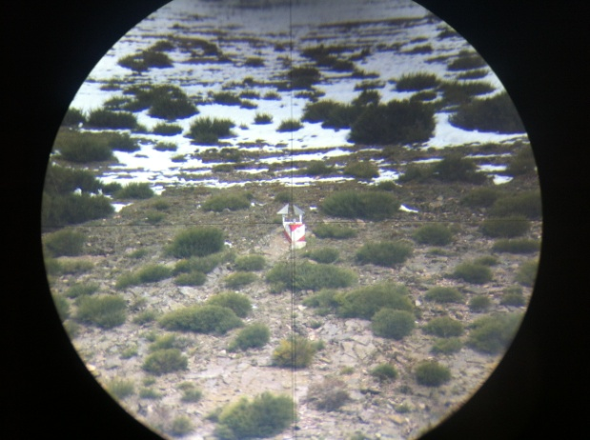
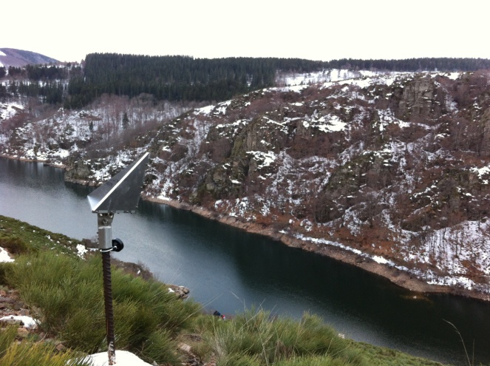
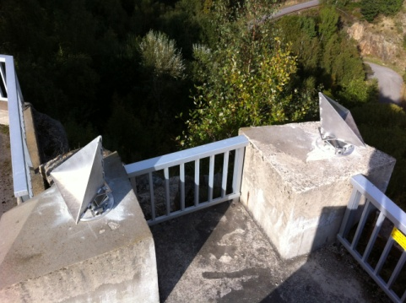
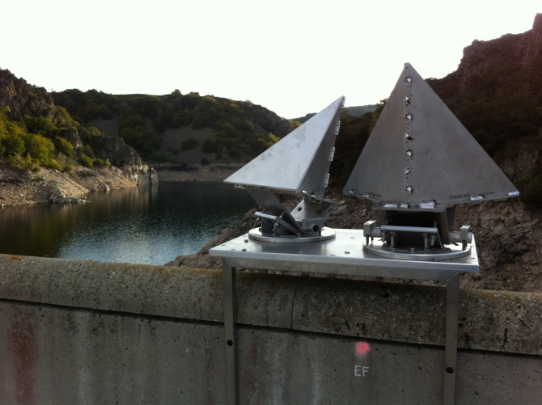
INSAR : synthèse
Perspectives
  Technique prometteuse, utilisée par d’autres exploitants (mine, pétrole, gaz…)
  Besoin de qualification : thèse en cours
  Objectif EDF – DTG : guide de recommandations pour une utilisation en surveillance d’ouvrages en 2015
  Utilisation envisagée à EDF en complément des moyens actuels pour la surveillance d’ouvrages (optimisation des fréquences de suivi, suivi de zones d’accès difficile, création a posteriori d’historiques de déplacements, optimisation des coûts à terme…)
  Amélioration des diagnostics de comportement et de la sûreté des installations

Slide 18
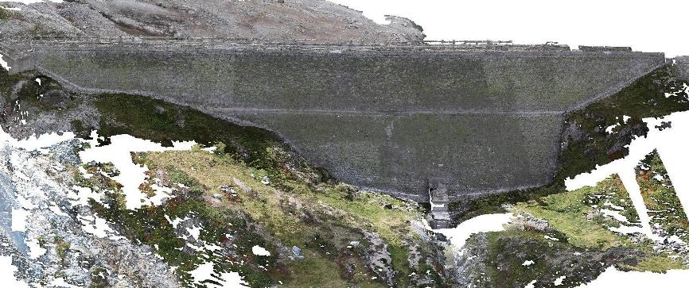
Lasergrammétrie & Photogrammétrie
3D « surfacique »
  Techniques permettant d’acquérir rapidement et avec une résolution très fine des données 3D sous forme de nuages de points
  Statique ou embarqué (drone, hélico, avion…)
  Précisions de plus en plus intéressantes
  Livrables : MNS, Orthoimages, fusion des 2

Slide 19
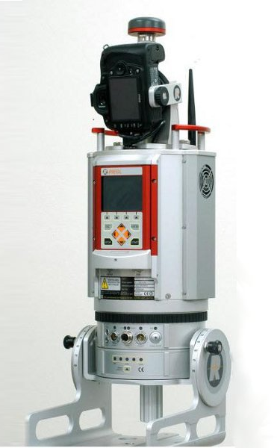
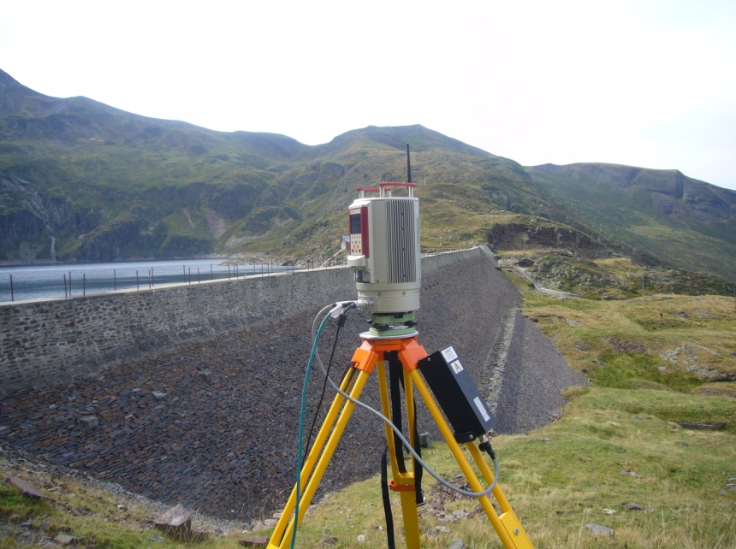
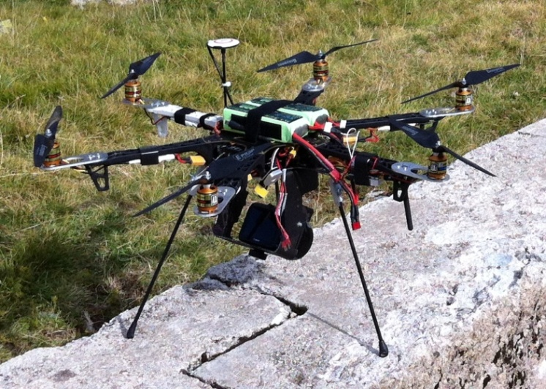
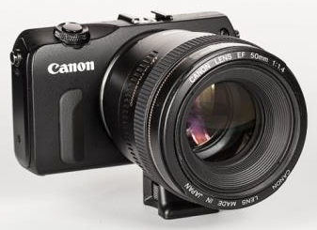
Lasergrammétrie & Photogrammétrie
Lasergrammétrie
  Scanner laser (Lidar)
  Mesure polaire en
  balayage rapide
Photogrammétrie
  Caméra numérique
  Traitement par auto-corrélation
  dense d’images

Slide 20
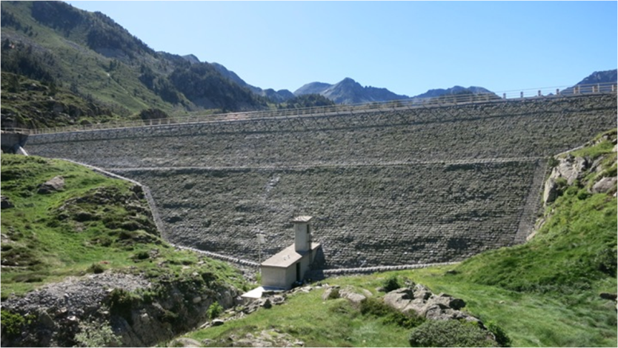
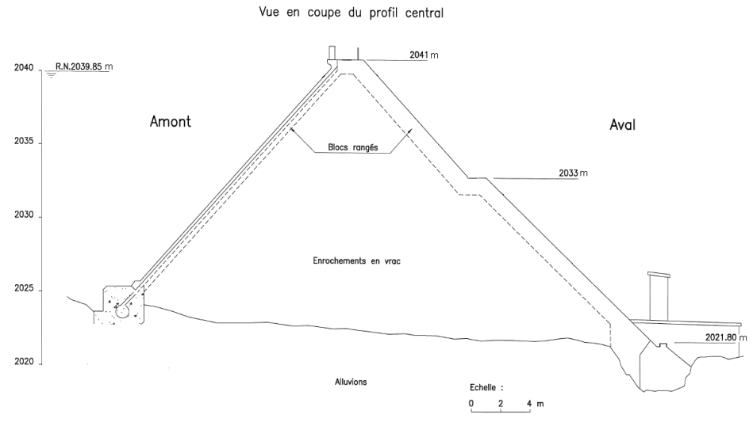
Lasergrammétrie & Photogrammétrie
Expérimentation sur le Barrage d’Escoubous
  Suivi actuel du comportement mécanique par planimétrie, nivellement et lasergrammétrie depuis 2008
  Mesure lasergrammétrique origine en 2008
  2ème mesure en 2013
  + test de mesure par drone photogrammétrique
Longueur en crête : 123m
Hauteur : 20m
Altitude : 2050m

Slide 21
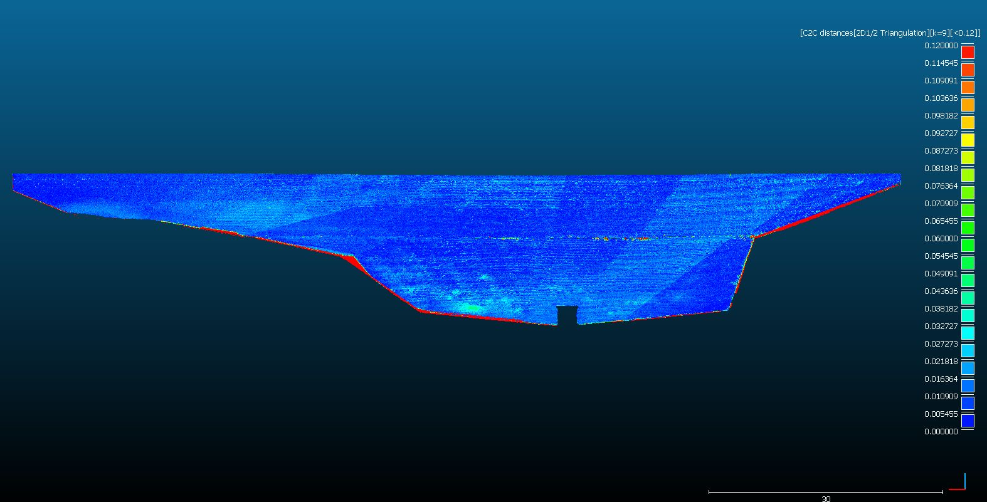

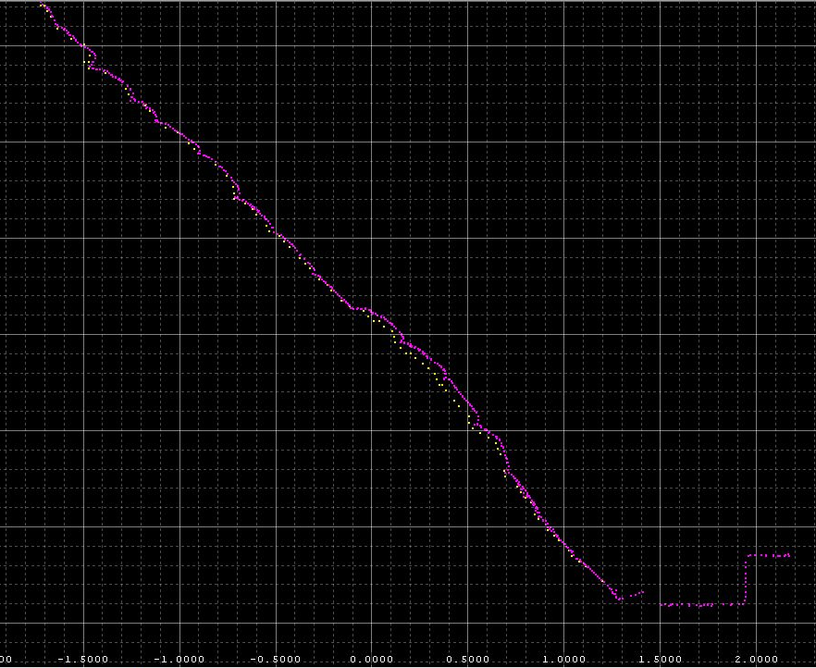
Lasergrammétrie & Photogrammétrie
Expérimentation sur le Barrage d’Escoubous
  Résultats lasergrammétrie : détection de zones en légères évolution

Slide 22
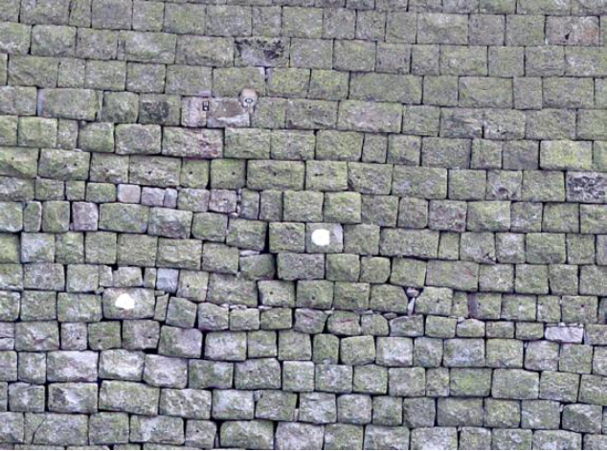
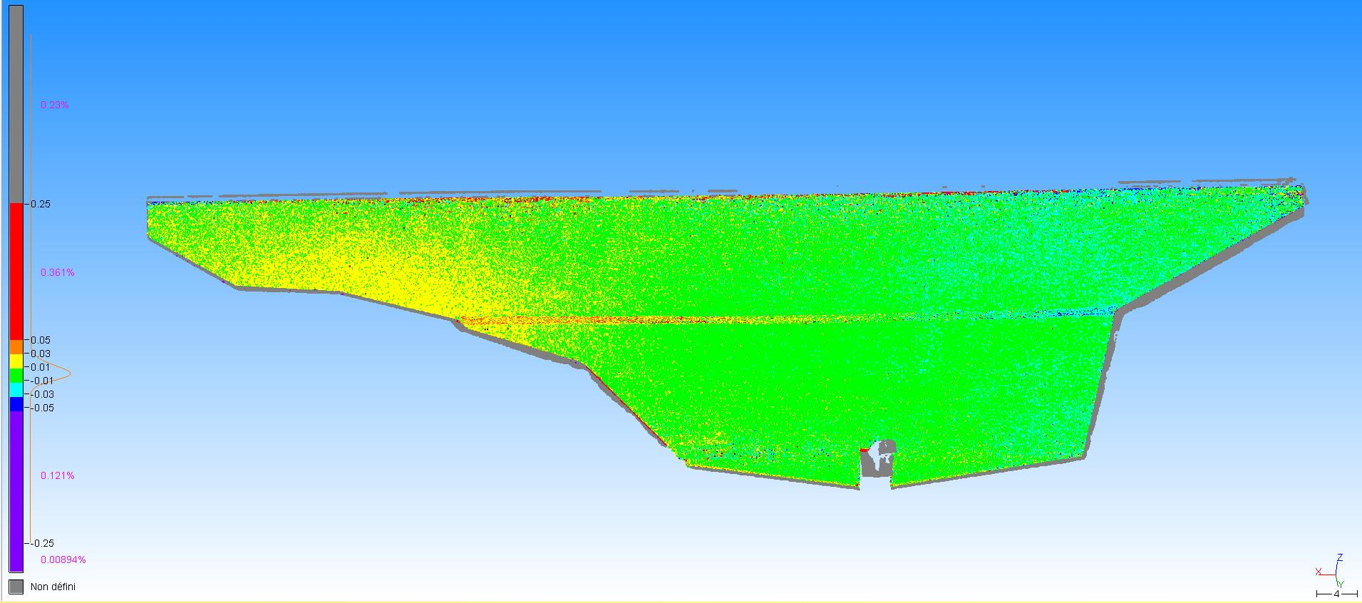
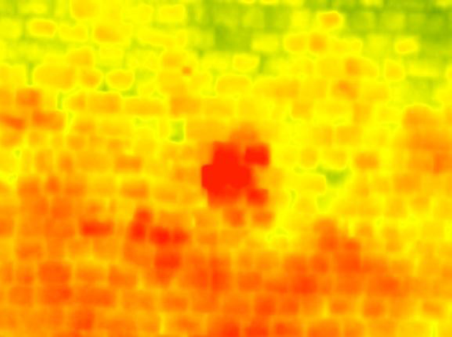
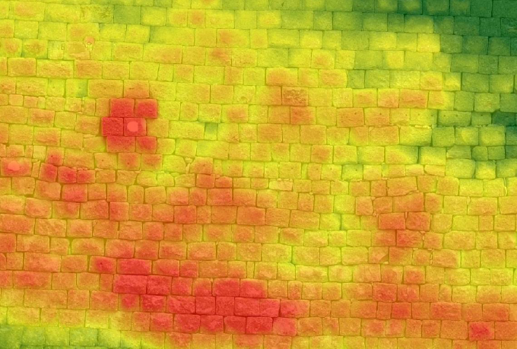
Lasergrammétrie & Photogrammétrie
Expérimentation sur le Barrage d’Escoubous
  Résultats photogrammétrie / lasergrammétrie
  MNS : écart type centimétrique, écart max ~3cm

Slide 23
Lasergrammétrie & Photogrammétrie : synthèse
De nouveaux modes de surveillance possibles
  Surfaciques et visuels pouvant s'avérer beaucoup plus pertinents que les mesures topographiques ponctuelles classiques dans le cas de structures non monolithiques (digues…) ou très déformables (glissements…)
  Indépendant des choix de nombre, emplacement, matérialisation des points de mesure : couverture intégrale de l’ouvrage
  Minimise le risque de non détection de désordres apparaissant en dehors des zones initialement identifiées
  Mise en œuvre potentiellement rapide sur des ouvrages difficiles d’accès et les longs linéaires (drones)

Slide 24
Lasergrammétrie & Photogrammétrie : synthèse
Limites actuelles
  Géo-référencement délicat : nécessite dans les deux cas des points d’appuis au sol fiables déterminés par topographie classique
  Précisions / exigences auscultation
  Végétation sur ouvrage (digues…)
Perspectives
  Miniaturisation des capteurs : Lidar et caméra photogrammétriquement stable
  Développement fulgurant des drones permettant des relevés à partir de points de vue jusque là difficilement accessibles

Slide 25
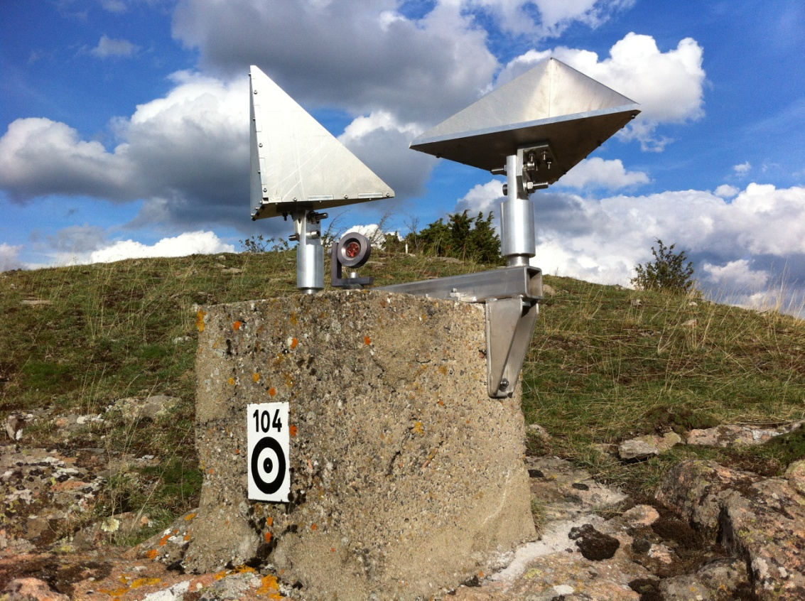
Merci de votre attention
Remerciements
  EDF-LAB, GIPSA-Lab, SERTIT
  Altamira Information, Telespsazio, Soldata, Sintégra

